Slide 1






Татарстан Республикасы Арча муниципаль районы Муниципаль гомуми белем бирү учреждениесе
«Казанбаш төп гомуми белем мәктәбе»
Карлыгачлар оешмасы

Slide 2





Безнең девиз:
“Яшь карлыгачлар курку белмиләр,
очар өчен киңлек эзлиләр”

Slide 3
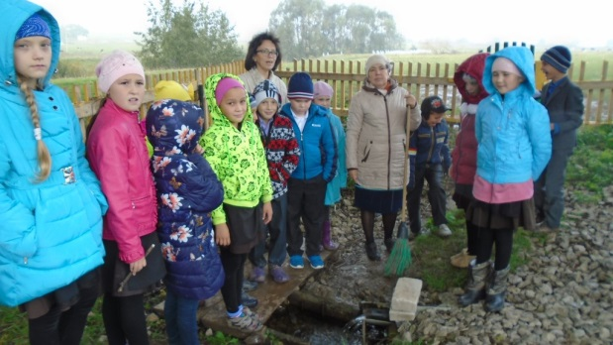
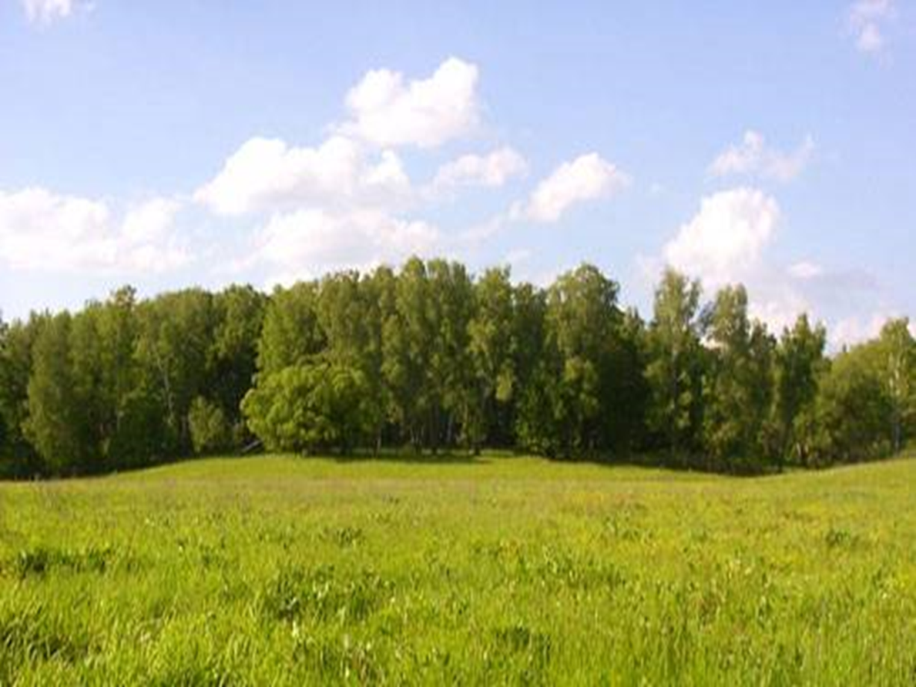
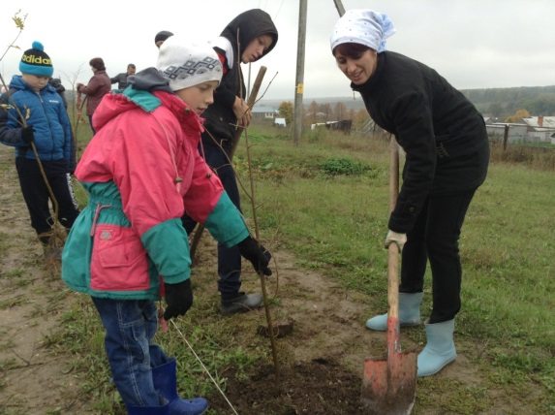
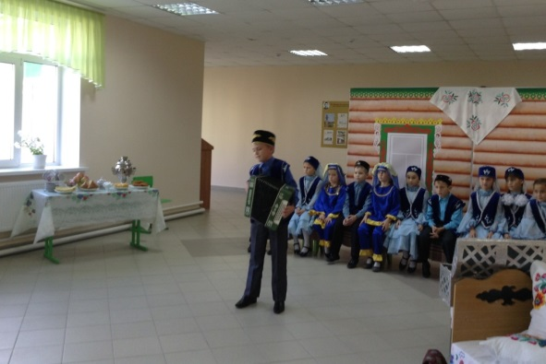
Безнең кагыйдәләр:
-батыр, кыю, намуслы, мәрхәмәтле, гел яхшылыкка, биеклеккә омтыла

Slide 4





Slide 5
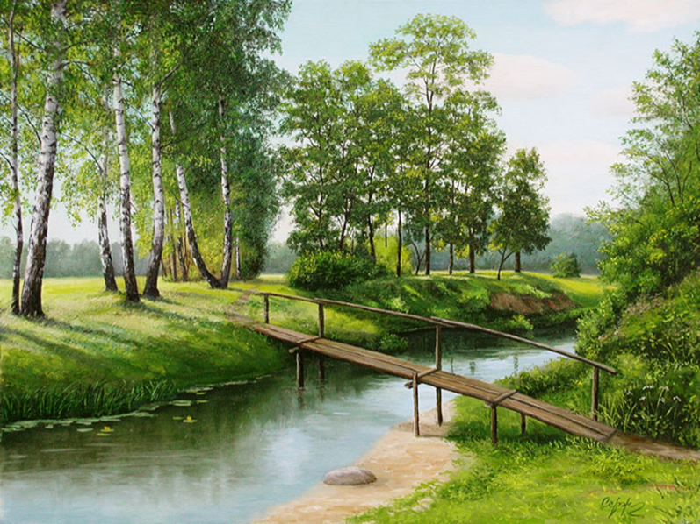
Гүзәл туган як буйлап
Сәяхәткә чыгабыз.
Бик кызык һәм күңелле
Урыннардан узабыз.

Slide 6
